Slide 1
ÉLECTROTHERMIE
Transmission de la chaleur
Production électrique de chaleur
Chauffage électrique industriel
Chauffage électrique des locaux
Les systèmes de ventilation
L’isolation
La RT 2012
Projet de chauffage

Slide 2
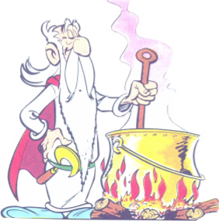
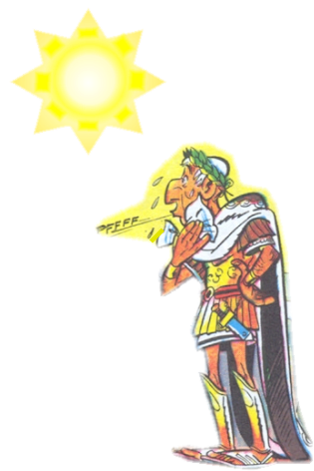
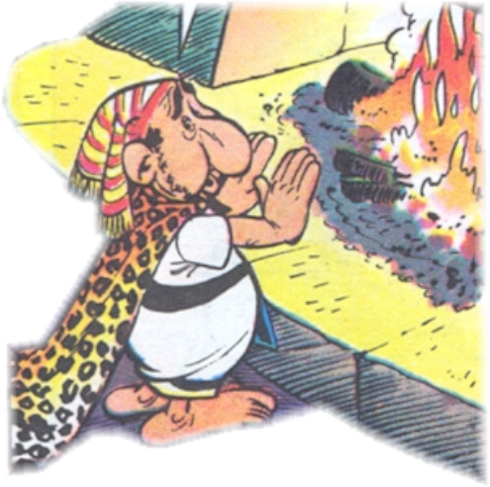
La transmission de la chaleur
Trois modes de transmission:
La conduction
La convection
Le rayonnement

Slide 3
La production électrique de chaleur
Chauffage par résistance électrique (effet joule)
Chauffage par induction (courants de Foucault)
Chauffage par rayons infra rouges (rayonnement lumineux )
Chauffage par arc électrique (court circuit contrôlé)
Chauffage par diélectrique (Agitation électronique)

Slide 4
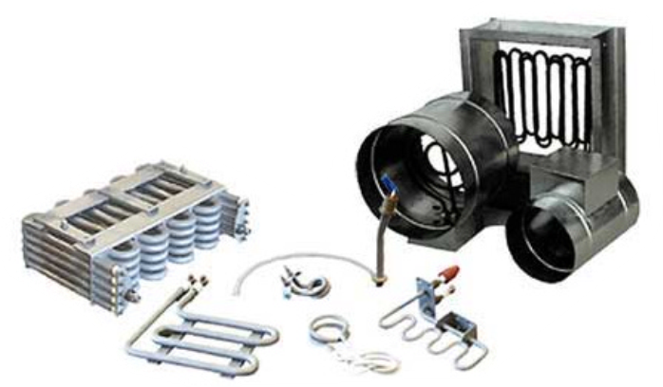
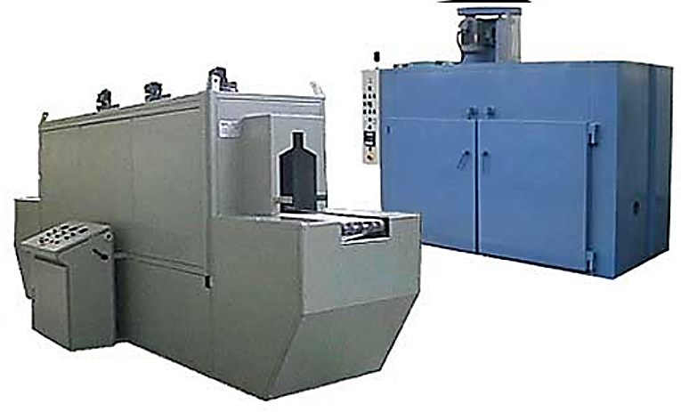
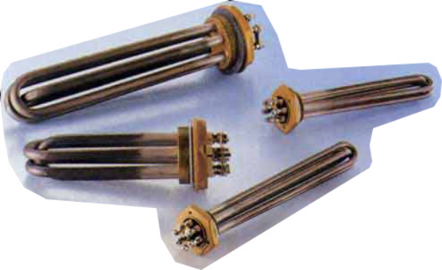
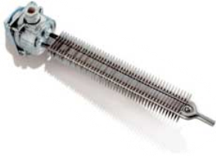
Chauffage par résistance électrique (effet joule)
Les électrons circulent dans les conducteurs.
Quand ils rencontrent des portions de circuit où ils ont plus de mal à circuler (plus résistif: R en ohm) .
Ils s’entrechoquent et produisent de la chaleur.

Slide 5
Chauffage par induction (courants de Foucault)
Un conducteur parcouru par un courant électrique crée un
champ magnétique.
Si ce courant est alternatif, le champ magnétique l’est aussi.
On sait qu’un conducteur formant un circuit fermé soumis à un champ magnétique variable est à son tour parcouru par un courant induit.
C’est le principe du transformateur.
Sauf que dans le cas du chauffage à induction on n’a pas de « secondaire » et on exploite un défaut du transformateur dans lequel toute partie de la matière qui compose le circuit magnétique est vue comme des circuits conducteurs fermés.
On appelle cela les courants de Foucault.
Dans ce mode de chauffage, la pièce à chauffer constitue une partie du circuit magnétique

Slide 6
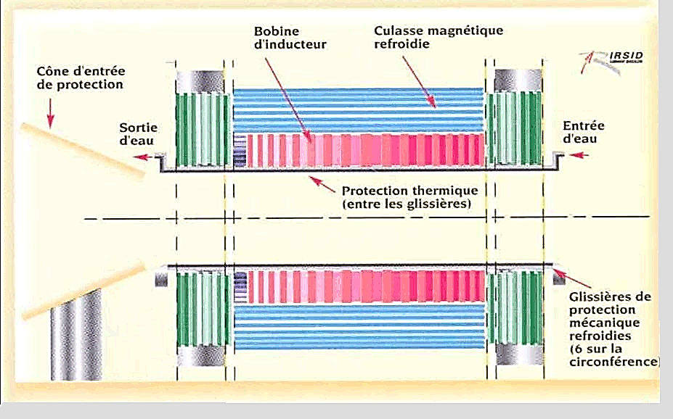
Chauffage par induction (courants de Foucault)

Slide 7
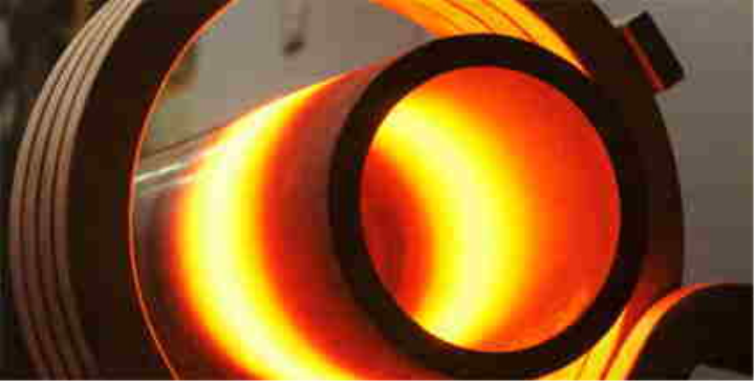
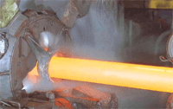
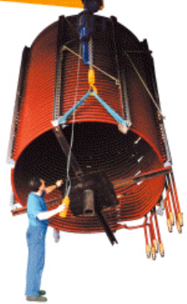
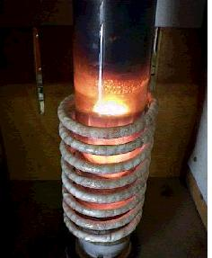
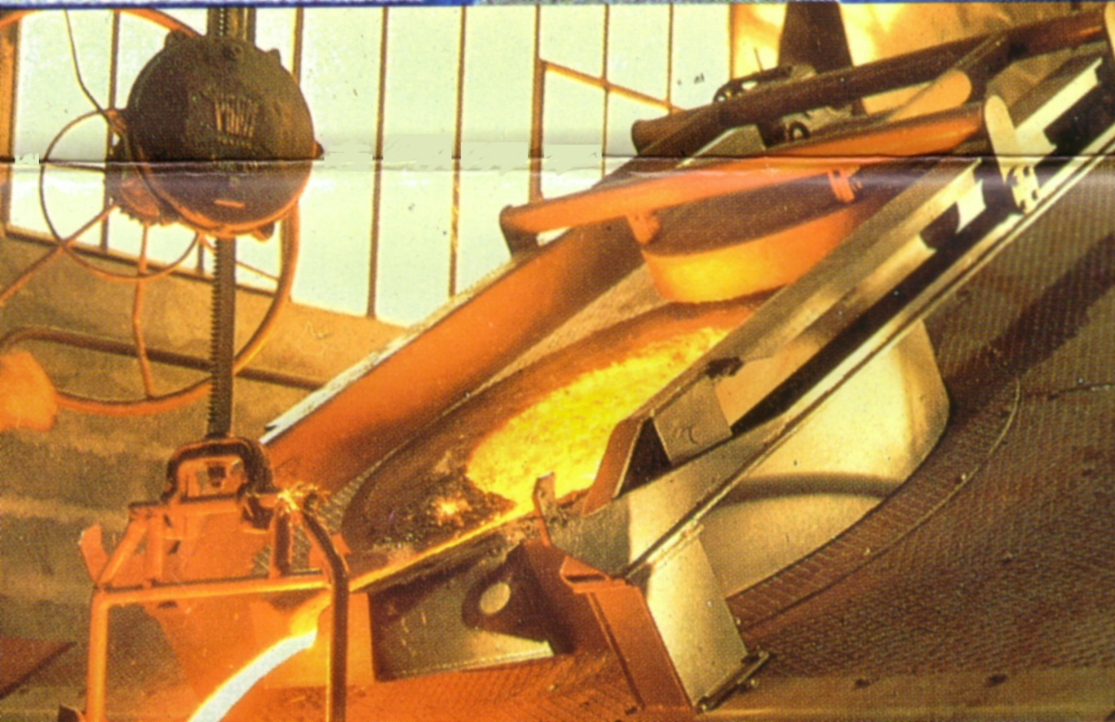
Chauffage par induction (courants de Foucault)

Slide 8
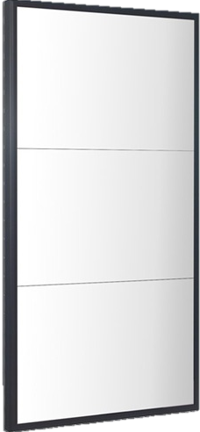
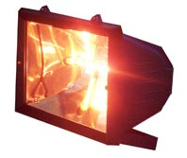
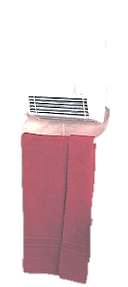
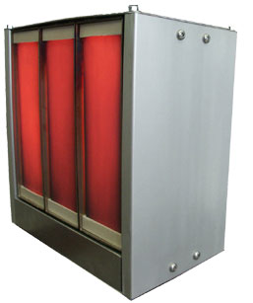
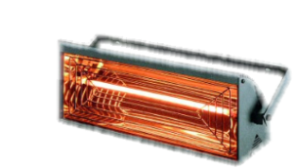
Chauffage par rayons infra rouges (rayon lumineux)
C’est le rayonnement infrarouge (visible ou non) qui va produire de la chaleur sur les corps qu’il rencontre.

Slide 9
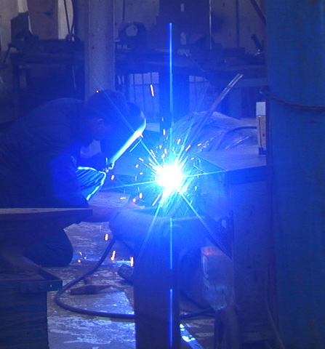
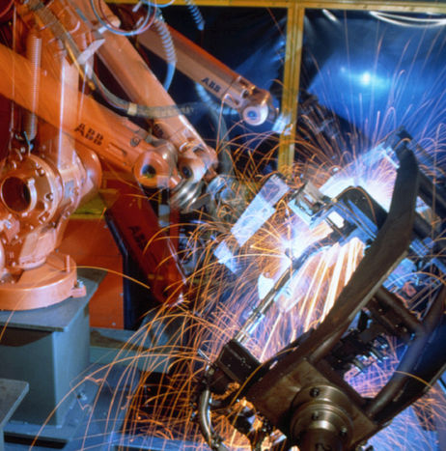
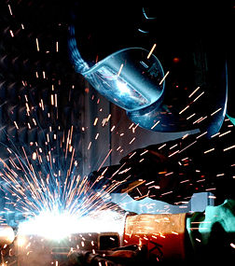
Chauffage par arc électrique (court circuit contrôlé)
Utilisé en majorité pour la soudure de différents matériaux
Sous la forme soudure à l’arc, avec apport de métal, de gaz,
facilitant la fusion et la liaison des matériaux…

Slide 10
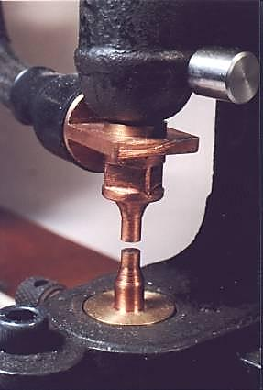
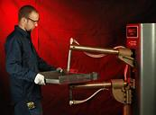
Chauffage par conduction électrique
Utilisé en majorité pour la soudure de différents matériaux
en plaques, soudure par point, et le chauffage de certaines
matières conductrices

Slide 11
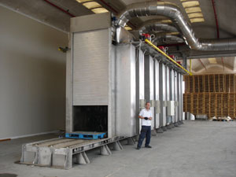
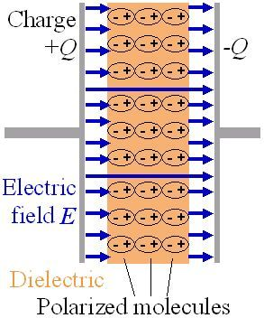
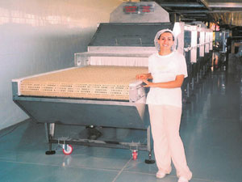
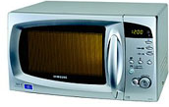
Chauffage par diélectrique (Agitation électronique)
C’est l’agitation électronique provoquée par un champ électrique ou électromagnétique variable et intense qui entraîne un échauffement des matières dont les molécules sont polarisées (eau..).
Utilisé pour la cuisson la stérilisation, le séchage…

Slide 12
La pompe à chaleur
Leur efficacité sera donnée par le COP: COefficient de Performance qui donne le nombre de KW thermique produit pour 1 KW électrique consommé .
Le principe s’appuie sur les cycles de compression (production de chaleur)
et de détente (vaporisation; production de froid) d’un fluide.
.
Local à chauffer
Liquide haute pression
basse température
Production de chaleur
Gaz haute pression
haute température
Condenseur
Détendeur
Évaporateur
Compresseur
Production de froid
Gaz + liquide
basse pression
très basse température
Gaz basse pression
basse température
On appellera ce fluide « caloporteur », il échange des calories d’un milieu à un autre.
Cliquez sur la zone blanche pour voir l’animation
Cliquez en dehors de cette zone pour la suite…

Slide 13

La pompe à chaleur réversible
Une vanne quatre voies va nous permettre d’inverser les fonctions « Condenseur » et « Évaporateur » .
On a donc une position « hiver » et une position « été »
Local climatisé
Chauffage
Liquide haute pression
basse température
Gaz haute pression
haute température
Vanne
4 voies
« hiver »
Condenseur
Détendeur
Évaporateur
Gaz + liquide basse pression
très basse
température
Compresseur
Gaz basse pression
basse température
Cliquez sur la zone blanche pour voir l’animation
Cliquez en dehors de cette zone pour la suite…

Slide 14
La pompe à chaleur réversible
Une vanne quatre voies va nous permettre d’inverser les fonctions « Condenseur » et « Évaporateur » .
On a donc une position « hiver » et une position « été »
Local climatisé
Froid
Gaz basse pression
basse température
Gaz + liquide basse pression
Très basse
température
Production de chaleur ou froid
Vanne
4 voies
« été »
Évaporateur
Détendeur
Condenseur
Liquide haute
pression
basse température
Production de froid ou chaleur
Gaz haute pression
haute température
Compresseur
Cliquez sur la zone blanche pour voir l’animation
Cliquez en dehors de cette zone pour la suite…

Slide 15
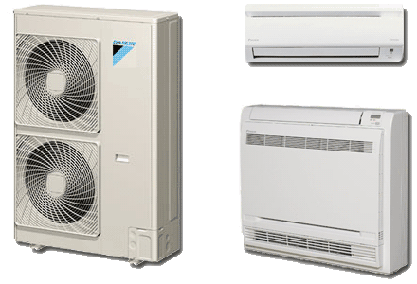
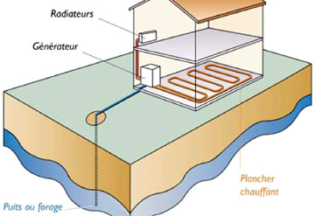
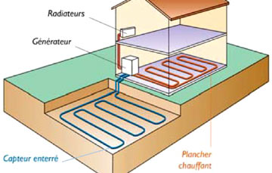
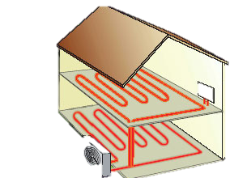
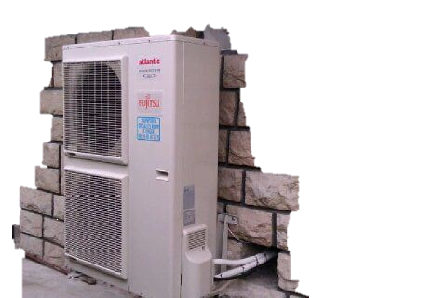
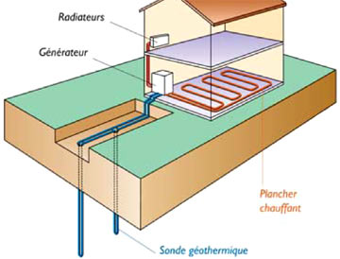
Pompes à chaleur
On classe les pompes à chaleur en trois catégories.
Le premier terme de cette appellation correspond au « milieu »
dans lequel on va « puiser » les calories, le deuxième terme,
avec quel élément on transmet ces calories au local.
AIR –AIR
EAU – EAU
Cliquez sur les images pour les agrandir
AIR – EAU

Slide 16
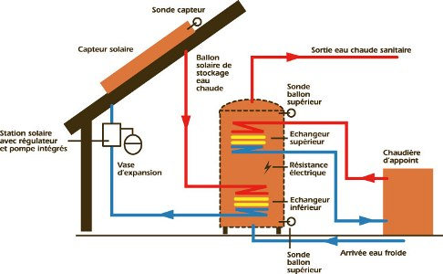
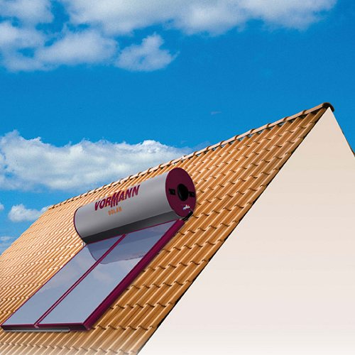
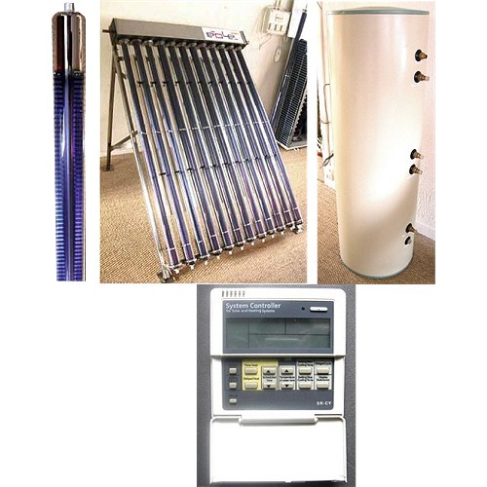
Production de chaleur par capteur solaire
Installation
Principe
Cliquez sur les images pour les agrandir
Matériel

Slide 17
Comparaison énergies
Résistance 1 W / cm²
Infrarouge court 1 à 8 W / cm²
Haute fréquence 0,5 à 5 W / cm³
Micro-ondes 5 à 50 W / cm³
Induction 0,5 à 3* 10³ W / cm³
Plasma (arc) 5* 10⁵ W / cm²
Laser 10¹⁵ W / cm²
1 TEP = 10 000 thermies
4500 kWh électriques
1160 l de fuel
12 920 kWh Gaz
900 kg butane propane
1 500 kg charbon
6,66 m³ de bois (stère)
Fuel domestique 11,3 kWh / l
Gaz de Lacq 11,28 kWh / m³
Propane 27,3 kWh / m³
Charbon 8,8 kWh / kg
Bois 2,8 kWh / kg

Slide 18
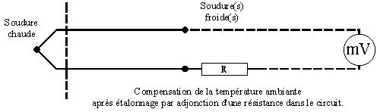
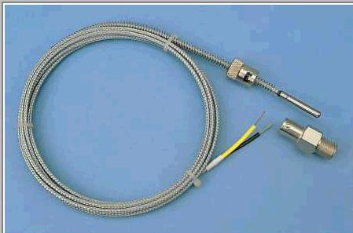
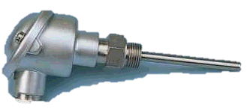
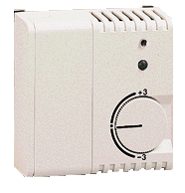
Mesure des températures
couple thermoélectrique
THERMOCOUPLE
Thermostat
Sonde Pt100
VARIATION DE RÉSISTANCE

Slide 19
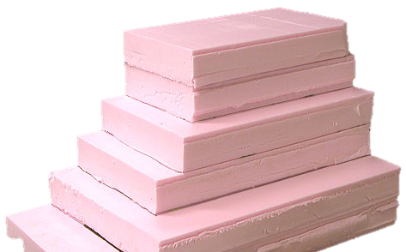
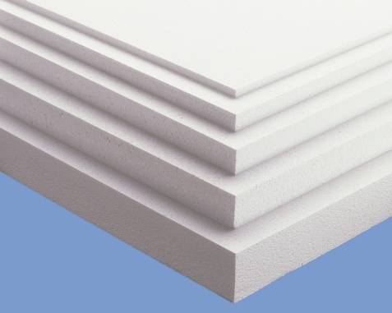
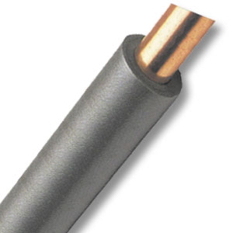
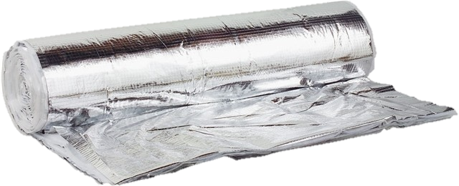
L’isolation synthétique
Le polystyrène
extrudé
Le PSE ou
Polystyrène expansé
Cliquez sur les images pour les agrandir
Le Polyéthyléne :
Les isolants minces :

Slide 20
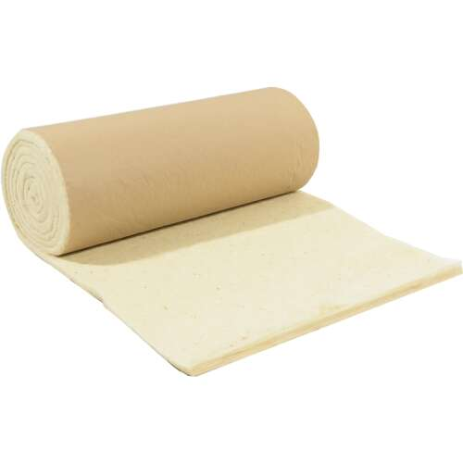
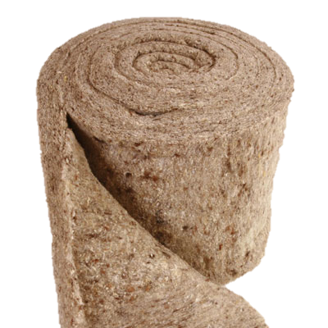
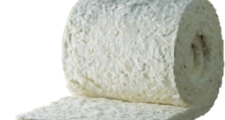
L’isolation animale :
Les isolants de type animal :
La laine de mouton
Laine de canard…….
Cliquez sur les images pour les agrandir

Slide 21
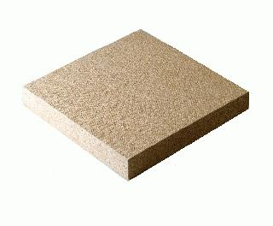
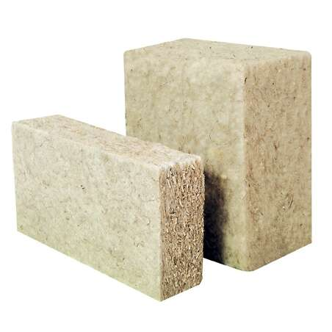
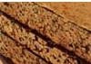


L’isolation végétale
Les isolants d’origine végétale
La laine ou
fibres de bois
La laine de chanvre
Cliquez sur les images pour les agrandir
Le liège expansé
La ouate de cellulose
La paille……

Slide 22





L’isolation minérale
La laine de verre
La laine de roche
Le verre
cellulaire
La vermiculite
L’argile expansée
La perlite

Slide 23
L’isolation
Lambda (λ) en W / m.°C coefficient de perméabilité thermique par mètre d’épaisseur
La résistance thermique : R. en m².°C / W
R = e / λ
Plus significatif : son inverse U ou K = 1 / R coefficient de transmission surfacique en W / (m².°C):
Exemple pour un mur isolé : (simplifié, il y a d’autres paramètres)
- pour un mur de 7m de long et de 2,7m de haut
- R=3
- Température extérieure: 5°C
- Température intérieure: 19°C
Les pertes par conduction dans le mur seront donc égales à :………
88.2 W

Slide 24
L’isolation

Slide 25


L’aération
VMC simples flux:
Renouvellement de l’air ambiant et évacuation de l’air vicié.
Dans ce procédé seul l’air vicié est aspiré dans les pièces techniques; cuisine, salle de bains WC.
L’air neuf pénètre dans l’habitation par de petites ouvertures au niveau des fenêtres..

Slide 26


L’aération
VMC doubles flux (DF):
On extrait l’air vicié des
pièces techniques
(aspiration).
L’air neuf est insufflé dans
chaque pièce à vivre après
avoir échangé des calories
avec l’air expulsé
(deux circuits différents).

Slide 27


L’aération
VMC doubles flux (DF):

Slide 28

L’aération
Le puits canadien ou puits provençal:
Extraction air vicié
Filtre aspiration
air neuf
Distribution
dans l’habitation
Bypass
intersaison
Sol naturel
Cave
2 m
Clapet
1.7
m
Raccords étanches
Ventilateur
20 m
Évacuation condensation

Slide 29
Diagnostique performance énergétique DPE

Slide 30
RT2012
Depuis Janvier 2013 pour tout bâtiment neuf.
Trois points sont pris en compte:
1°) Coefficient Bbiomax: Caractérise le maximum de l’énergie que le bâtiment devra avoir besoin pour compléter les apports naturels liés à sa construction (orientation..).
Coefficient sans unité la limite est calculée en fonction de données externes (lieu, utilisation…), la réalisation du local devra donner un résultat inférieur ou égal à la limite suivant une grille de calcul, par la mise en œuvre de procédés, matériaux, ext…
2°) Cepmax: Consommation en énergie primaire limitée à 50 kWh/m² par ans de base, modulé suivant différents paramètres.
3°) Tic: caractérise le confort d’été avec un maximum 26 °C à ne pas dépasser en période de pointe de température. Le local doit être muni de protection du soleil sur les baies vitrées de manière à obtenir des coefficients de protection en fonction de l’activité et de l’orientation de ces baies. Sauf impossibilité ces baies devront pouvoir s’ouvrir à 50% minimum.

Slide 31
RT2012
Depuis Janvier 2013 pour tout bâtiment neuf.
Trois points sont pris en compte:
1°) Coefficient Bbiomax: 2°) Cepmax: 3°) Tic:
De plus:
- Nécessité d’intégrer un système utilisant de l’énergie renouvelable, ou
d’utilisation de réseau de production thermique collectifs.
- Le bâtiment doit être « étanche » à l’air: 0.60 m³/h par m² habitat individuel
1 m³/h par m² pour de l’habitat collectif.
- Isolation: Les parois transmissives doivent avoir un
coefficient de transmission ≤ 0.36 W/m² par °C.
Les ponts thermiques ≤ 0.28 W/m² par °C
- Éclairage naturel: 1/6 de la surface habitable en baies vitrées
avec protection solaire.
- Nécessité d’avoir un affichage de la consommation énergétique
(ou une estimation)

Slide 32









RT2012
Carte des différentes zones climatiques
H1a; H1b; H1c
H2a; H2b; H2c; H2d
H3
Trois hauteurs types
altitude ≤ 400m
400m < altitude ≤ 800m
altitude > 800m

Slide 33
RT2012
Les différents paramètres de calcul .
Prise en compte du bruit extérieur.
Classement en trois zones:
BR1: Peu bruyante BR2: Bruyante BR3: Très bruyante
Type de local ou d’utilisation:
1°) CE1: Tout local sauf CE2
2°) CE2: local muni d’un système de refroidissement ET;
Habitat ou Locaux enseignement si
          BR2 ou BR3
          Et H2D ou H3
          Et altitude ≤ 400m
          Bureaux si BR2 ou BR3
                Ou baies non ouvrables
                Ou H1C ou H2C Et altitude ≤ 400m
                Ou H2D ou H3 Et altitude ≤ 800m

Slide 34
RT2012
Coefficient Bbiomax:
Prise en compte des apports bioclimatiques de part la manière de construire.
Ce coefficient sans unité évalue ce qui va naturellement bénéficier au bâtiment d’un point de vue de l’Éclairage, du Chauffage, du refroidissement.
Bbiomax à ne pas dépasser:
Bbiomax = Bbiomax moyen x (Mbgéo + Mbalt + Mbsurf)
Bbiomax moyen : si bâtiment type CE1; Bbiomax moyen = 60
si bâtiment type CE2; Bbiomax moyen = 80
Mbgéo:
H1a | H1b | H1c | H2a | H2b | H2c | H2d | H3
1.2 | 1.4 | 1.2 | 1.1 | 1 | 0.9 | 0.8 | 0.7
Mbalt: 0 si altitude ≤ 400m; 0.2 si altitude comprise entre 401 et 800 m; 0.4 au-delà.
m² | 0……….120 …….140…………..200
CE1 | 0.5 → 0 | 0 | 0 → -0.167 | -0.167
CE2 | 0.374 → 0 | 0 | 0 → -0.125 | -0.125
Mbsurf: En habitat collectif = 0;
pour maison
individuelle ou collée

Slide 35
RT2012
Coefficient CEP max.
Maximum d’énergie primaire consommée modulée en fonction de différents paramètres.
Pour toutes les énergies 1 kwh utilisé = 1 kWh énergie primaire.
Pour l’électricité: 1 kWh utilisé = 2.58 kWh énergie primaire.
Établi à 50 kWh/ m² par an en énergie primaire, ce maximum est porté jusqu’en janvier 2015 à 57.5 kWh/m² par an pour l’habitat collectif.
Pour ce calcul il est tenu compte de l’énergie consommée par:
le chauffage, l’eau chaude sanitaire, le refroidissement, l’éclairage, et tous les auxiliaires (ventilation…).
Limité à 62 kWh/m² par an avant déduction de production photovoltaïque s’il y a lieu.

Slide 36
RT2012
Coefficient CEP max.
CEPmax = 50 x Mctype x (Mcgeo + Mcalt + Mcsurf + Mcges)
Mctype: si bâtiment habitat type CE1; Mctype = 1
si bâtiment habitat type CE2; Mctype = 1.2
Mcgéo:
H1a0 | H1b | H1c | H2a | H2b | H2c | H2d | H3
1.2 | 1.3 | 1.2 | 1.1 | 1 | 0.9 | 0.9 | 0.8
Mcalt: 0 si altitude ≤ 400m; 0.2 si altitude comprise entre 401 et 800 m; 0.4 au-delà.
Mcsurf: En habitat collectif
pour maison
individuelle ou collée
m² | 0………….80………100…………...150
CE1 | 1.24 → 0 | 0 | 0 → -0.2 | -0.2
CE2 | 1.033 → 0 | 0 | 0 → -0.33 | -0.33
m² | 0……..….120 …..….140…………..200
CE1 | 0.5 → 0 | 0 | 0 → -0.167 | -0.167
CE2 | 0.374 → 0 | 0 | 0 → -0.125 | -0.125
Mcges: Compris entre 0.3 pour les habitats utilisant le bois comme énergie, ou peu producteur de gaz à effet de serre jusqu’à 0 pour les moins écologiques.

Slide 37
Projet de chauffage simplifié
1°) La détermination de la puissance d’un appareil de chauffage électrique peut être évaluée à l’aide du tableau ci-dessous.
Quelle puissance installer ? (surpuissance 20% comprise)
Permis de construire | Puissance W au m³ | Puissance W au m² | Renforcement isolation sous toiture | Puissance W au m³ | Puissance W au m²
Avant mai 74 | 100 | 250 | + 20 cm de laine de verre | 70 | 175
Avant juillet 75 | 80 | 200 | + 12 à 15 cm de laine de verre | 55 | 140
Avant mars 82 | 55 | 140 | + 10 à 12 cm de laine de verre | 50 | 125
Avant janvier 89 | 35 | 90 | + 8cm de laine de verre | 30 | 75
Depuis janvier 89 | 30 | 75 | Voir RT 2012 | 30 | 75

Slide 38


Projet de chauffage simplifié
2) Méthode simple : Critères d’isolement aux normes :
P = (10 + 0,8. Δt) .Vh
P : puissance minimale à installer (W).
Δt : différence entre la température désirée à l’intérieur (19°) et la température de base (voire tableau et carte).
Vh : volume habitable (m³)
Ex: maison de 150 m² à Annecy
Hauteur sous plafond 3m sur 100 m², 4m sur le reste.
P = (10 + 0.8 . (19 – (-13))) . ((100 . 3) + (50 . 4)) =
17 800 W à répartir suivant l’architecture du bâtiment

Slide 39
Projet de chauffage simplifié
3) Méthode simple :
Définition des coefficients de déperdition des parois
On prend en compte dans cette méthode les pertes thermiques engendrées
par les parois Dp (mur + ouvertures)
Ajoutées à celles de la VMC ( renouvellement d’air) Dr.
Les déperditions thermiques portent le symbole Gv
On obtient la puissance à installer avec :
P = (Gv. Δt) + 10.Vh
Avec : Gv = Dp + Dr en watt/ °C
Dp = K₁.S₁ + K₂.S₂ + K₃.S₃+…….
Ou K est la puissance perdue par mètres carrés de la paroi (appelée aussi U en W/(m². °C)) et S la surface de cette paroi en m². On ajoutera dans une méthode un peu plus fine le coefficient de déperdition linéique (ponts thermiques) Dl = ψ₁.l₁ + ψ₁₂.l₂ + ψ₁.l₃+…….
Avec K = 1/R , R étant donné par les constructeurs ou calculé à partir de R = e / λ
Et Dr = 0,34 . débit d’air en m³ .

Slide 40
FIN

Slide 41


Slide 42


Slide 43
Quelques coefficients de conductivités thermiques λ
(W/(m.°C)
Débits normalisés pour les ventilations mécaniques contrôlées.
Nombres de pièces
Débit total minimal
Débit minimal de la cuisine
Pierre :
3
1
35
20
Béton
1,5
2
60
30
Béton cellulaire
0 ,16
3
75
45
Plâtre
0,4
4
90
45
Bois
0,2
5
105
45
Verre
1,15
6
120
45
Brique alvéolée
0,136 à 0,300
7
135
45

Slide 44
La laine de chanvre

Slide 45
La laine de canard (plumes)
La laine de mouton

Slide 46

La fibre de bois

Slide 47

La paille

Slide 48


Le liège expansé

Slide 49


La ouate de cellulose

Slide 50


Le PSE ou Polystyrène expansé :

Slide 51


Le polystyrène extrudé

Slide 52


Autres isolants synthétiques:
Les isolants minces :
Le Polyéthyléne :

Slide 53
Pompe à chaleur AIR – AIR

Slide 54


Pompe à chaleur AIR – EAU

Slide 55
Pompe à chaleur EAU – EAU Nappe phréatique

Slide 56

Pompe à chaleur EAU – EAU Capteurs horizontaux

Slide 57
Pompe à chaleur EAU – EAU Capteurs verticaux

Slide 58
Principe solaire

Slide 59


Installation solaire

Slide 60


Matériel solaire thermique

